Slide 1
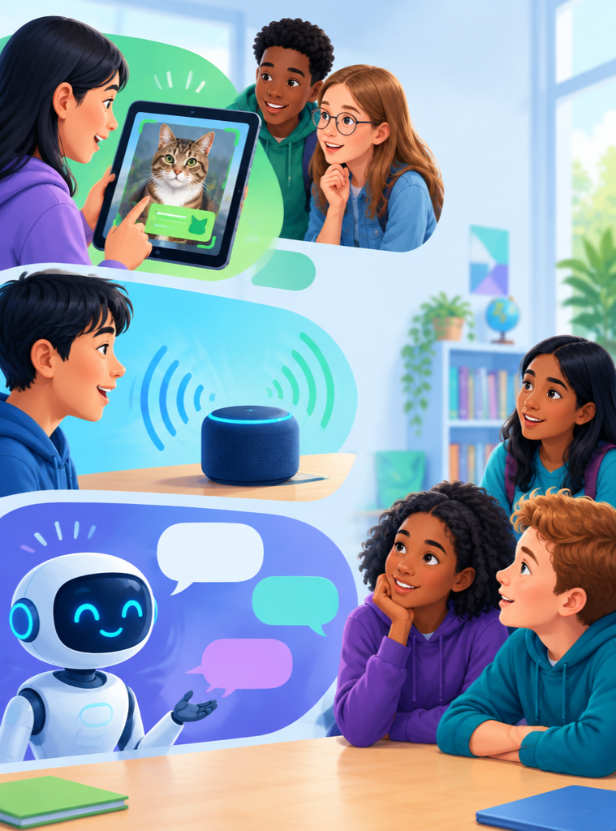
Yapay Zekâ
Nasıl Çalışır?
Bilgisayar bir fotoğrafta kedi olduğunu veya bir cümlede ne söylendiğini nasıl anlayabilir?
İnsanlar anlam ve deneyimle; yapay zekâ ise çok sayıda verideki örüntüleri bularak işler.
Notes:
Öğretmen notu: Amaç, yapay zekâyı yalnızca bir ‘makine’ değil, veriden örüntü öğrenen sistem olarak görmektir. Görselleri gösterip tahminleri alın; doğru cevabı hemen vermeyin.

Slide 2
Bir sistem, yedi temel kavram
Kavramlar aynı şey değildir; birlikte çalışan parçalardır.
VERİ
Ham örnekler
ALGORİTMA
İşlem yöntemi
EĞİTİM
Öğrenme süreci
MODEL
Öğrenilmiş yapı
ÇIKARIM
Yeni tahmin
ETİKET
Doğru cevap
GERİ BİLDİRİM
Düzeltme sinyali
Notes:
Öğretmen notu: Veriyi malzeme, algoritmayı tarif, modeli tarif uygulanınca oluşan sonuç gibi açıklayın. Etiketin doğru cevabı, geri bildirimin düzeltme sinyalini sağladığını vurgulayın.

Slide 3
Makine öğrenmesi: döngüsel bir süreç
Kedi–köpek örneğinde fotoğraflar toplanır, etiketler kontrol edilir ve model yeni fotoğraflarla sınanır.
1 Veri toplama
2 Temizleme
3 Eğitim / doğrulama
4 Model eğitimi
5 Değerlendirme
6 Yeni veride çıkarım
7 Hata inceleme
Notes:
Öğretmen notu: Bu akış denetimli öğrenmenin basitleştirilmiş hâlidir; her yapay zekâ aynı süreçle çalışmaz. Eğitim modelin ayarlandığı, çıkarım ise eğitilmiş modelin yeni veri için kullanıldığı aşamadır.

Slide 4
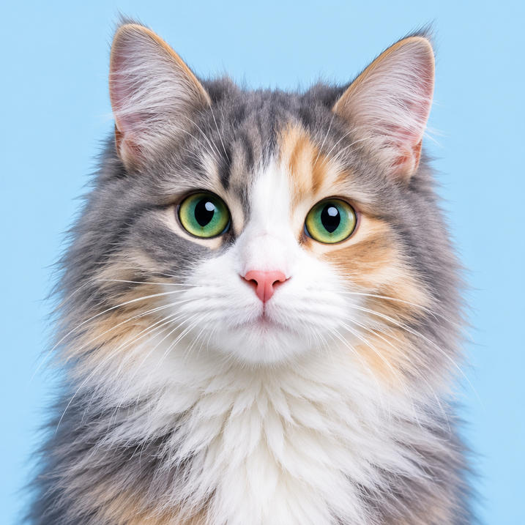
Model tahmin eder; kesin bilmez
1 EĞİTİM
Etiketli fotoğraflardan kulak, göz ve tüy örüntülerini öğrenir.
Kedi %82
Köpek %18
2 YENİ ÖRNEK
Daha önce görmediği fotoğraf modele verilir.
⚠ Olasılıklar girdiye göre değişir; model yanılabilir.
Notes:
Öğretmen notu: Modelin fotoğrafları ezberlemek yerine ortak örüntüler öğrendiğini vurgulayın. %82, modelin iki seçenek arasında kediye daha çok kanıt bulduğu anlamına gelir; doğruluk garantisi değildir.

Slide 5
Kuralı yazmak mı, örüntüyü öğrenmek mi?
KURAL TABANLI
MAKİNE ÖĞRENMESİ
İnsan kesin koşulu yazar.
“Sıcaklık 30 °C’den büyükse fanı aç.”
+ Açıklanabilir
− Karmaşık durumlarda çok kural gerekir
Model örneklerden örüntü öğrenir.
“Kedi ve köpek fotoğraflarını ayır.”
+ Esnek örüntüler
− Veri ve kontrol gerektirir
Her yapay zekâ, makine öğrenmesi kullanmaz.
Notes:
Öğretmen notu: Kural tabanlı yaklaşımın öngörülebilir ve açıklanabilir; fakat esnekliğinin sınırlı olduğunu belirtin. Makine öğrenmesi karmaşık örüntülerde güçlüdür, ancak veri kalitesine bağımlıdır.

Slide 6
Bir görüntü, modele göre sayılardan oluşur
Kamera → pikseller → örüntü → görev çıktısı
SINIFLANDIRMA
Görüntünün tamamı: Kedi
NESNE TESPİTİ
Konum + tür: Keçi
BÖLÜTLEME
Her piksel: Hastalıklı alan
Aynı görüntü verisi, farklı sorular için farklı modellerle işlenebilir.
Notes:
Öğretmen notu: Sınıflandırma tüm görüntüye etiket verir; nesne tespiti nesnenin yerini kutuyla bulur; bölütleme hangi piksellerin hedefe ait olduğunu belirler. Güvenlik kamerası ve tıbbi görüntü örnekleri verin.

Slide 7
Ses, dalgadan metne dönüşür
Mikrofon sesi örnekler; model ses örüntülerini ve dil bağlamını birlikte değerlendirir.
MİKROFON
Ses dalgası
SAYISAL SİNYAL
Ölçüm dizisi
SES + DİL MODELİ
Örüntü eşleme
METİN
‘Bugün hava…’
SESE DÖNÜŞÜM
Yapay konuşma
Gürültü • Aksan • Benzer sesler → yanlış tanıma riski
Notes:
Öğretmen notu: Aynı sözcüğün farklı kişilerce farklı söylenebildiğini deneyin. Gürültü ve aksanın başarıyı etkilediğini, metinden konuşmanın ise ters yönde yazıyı yapay sese çevirdiğini açıklayın.

Slide 8
Öneri sistemi: ‘Benzer olanı’ farklı yollardan bulur
İÇERİK TABANLI
Beğendiğin filme benzeyen tür, konu ve özellikleri arar.
İŞBİRLİKÇİ FİLTRELEME
Benzer davranan kullanıcıların beğenilerinden yararlanır.
İzleme • beğeni • arama • atlama
Sürekli benzer öneriler, çeşitliliği azaltabilir.
Notes:
Öğretmen notu: Film ve müzik örnekleriyle iki yöntemi ayırın. Etkileşimlerin veri olduğunu, önerinin zorunlu seçim olmadığını ve tek tip önerilerin ‘filtre balonu’ etkisi yaratabileceğini tartışın.

Slide 9
Sohbet robotu, sıradaki parçayı tahmin eder
Token: sözcük, hece ya da noktalama gibi küçük metin parçası
SORU / KOMUT
METİNİ TEMSİL ET
DİL ÖRÜNTÜSÜNÜ KULLAN
TOKEN TOKEN YANIT ÜRET
Akıcı ≠ doğru
Bilgiyi doğrula • Kişisel veri paylaşma • Kaynak iste
Notes:
Öğretmen notu: Dil modelinin anlamı insan gibi deneyimlemediğini; büyük metinlerdeki örüntülere göre olası token dizileri ürettiğini belirtin. Her yanıtta kaynak kontrolü ve kişisel veri güvenliği alışkanlığı kazandırın.

Slide 10
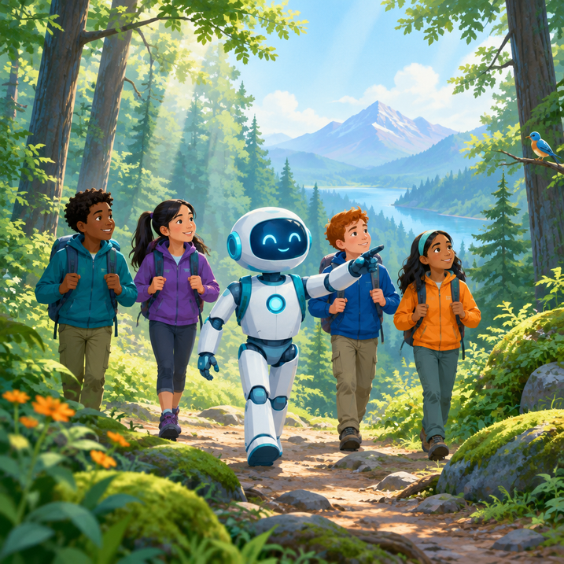
Üretmek = örüntülerden yeni bir bileşim kurmak
METİN
Bağlama uygun devamı tahmin eder.
GÖRSEL
Difüzyon: gürültüden adım adım görüntü oluşturur.
SES
Konuşma veya müzik örüntülerini birleştirir.
Örnek istem: “Ormanda robot çocuklara yardım ediyor.”
Bilinç ya da hayal gücü değil; örüntü temelli üretim.
Notes:
Öğretmen notu: Üretken yapay zekânın yaratıcı görünen çıktılarının eğitim örüntülerinden yeni kombinasyonlar olduğunu açıklayın. Difüzyonu, bulanık bir görüntünün adım adım netleşmesine benzetin.

Slide 11
Model, gördüğü verinin izini taşır
MODEL A
Çeşitli örnekler
Doğru ve tutarlı etiketler
Gerçek duruma yakın dağılım
MODEL B
Az ve tek tip örnek
Hatalı etiketler
Eksik gruplar
Daha dengeli başarı
Daha çok ve dengesiz hata
Kalite, yalnızca nicelikten daha önemlidir.
Notes:
Öğretmen notu: ‘Daha fazla veri her zaman daha iyidir’ düşüncesini sorgulatın. Aynı fotoğrafın bin kopyası yerine farklı ışık, açı ve türlerden doğru etiketli örneklerin neden daha yararlı olduğunu sorun.

Slide 12
Yapay zekâ neden hata yapar?
Yetersiz eğitim verisi
Eğitim ≠ gerçek yaşam
Gürültülü / belirsiz veri
Yanlı ya da yanlış etiket
Model sınırlaması
Akıcı ama yanlış yanıt
Sonuçları nasıl kontrol ederiz?
Notes:
Öğretmen notu: Hataların ‘bozuk makine’ dışında gerçekçi nedenleri olduğunu gösterin. Çıktıyı başka kaynakla karşılaştırma, farklı örnekle deneme, uzman görüşü alma ve insan denetimi yöntemlerini öğrencilerden üretmelerini isteyin.

Slide 13
Tasarım görevi: Akıllı kitap önerisi
4 kişilik gruplarda sistemin veri → örüntü → öneri zincirini tasarlayın.
1 Hangi veri türleri?
2 Hangi örüntüler?
3 Öneri nasıl yapılır?
4 Yanlış öneri nedenleri?
5 Gizlilik nasıl korunur?
Notes:
Öğretmen notu: Olası yanıtlar: ödünç alma geçmişi, tür ve yaş düzeyi; benzer kitap/okur örüntüleri; yanlış veya eksik veri nedeniyle hatalı öneri. Ad-soyad yerine anonim kimlik, az veri toplama ve izin vurgulanmalı.

Slide 14
7 soruda öğrendiklerimizi bağlayalım
1 Veri ile model farkı nedir?
2 Eğitim ve çıkarım nasıl farklı?
3 Kedi–köpek tanıma hangi adımlardan geçer?
4 Ses tanıma neden bazen yanlış?
5 Öneri sistemi hangi verileri kullanır?
6 Üretken yapay zekâ neden doğrulanmalı?
7 Model performansı nasıl artırılır?
Notes:
Öğretmen notu: Önce bireysel düşünme, sonra ikili paylaşım yaptırın. Yanıtlarda doğru kavram kullanımına, neden-sonuç kurmaya ve insan denetimi vurgusuna bakın. Ayrıntılı cevap anahtarını öğretmen dosyasında kullanın.

